Slide 1
Skeema 2 6.14 Ajattelu monipuolistuu nuoruusvuosina Ydinsisältö

Slide 2
Ajattelu monipuolistuu
Aivojen kypsymisen, opetuksen ja kokemusten myötä ajattelu monipuolistuu nuoruusvuosina.
Abstraktien käsitteiden ymmärrys lisääntyy.
Piaget: Formaalisten operaatioiden vaihe
Alkaa noin 11 vuoden iässä.
Looginen päättely kehittyy.
Abstraktien käsitteiden ymmärrys lisääntyy.
Hypoteettinen päättely mahdollistuu.
Kyetään tekemään olettamuksia ja teorioita asioista ja ilmiöistä.

Slide 3
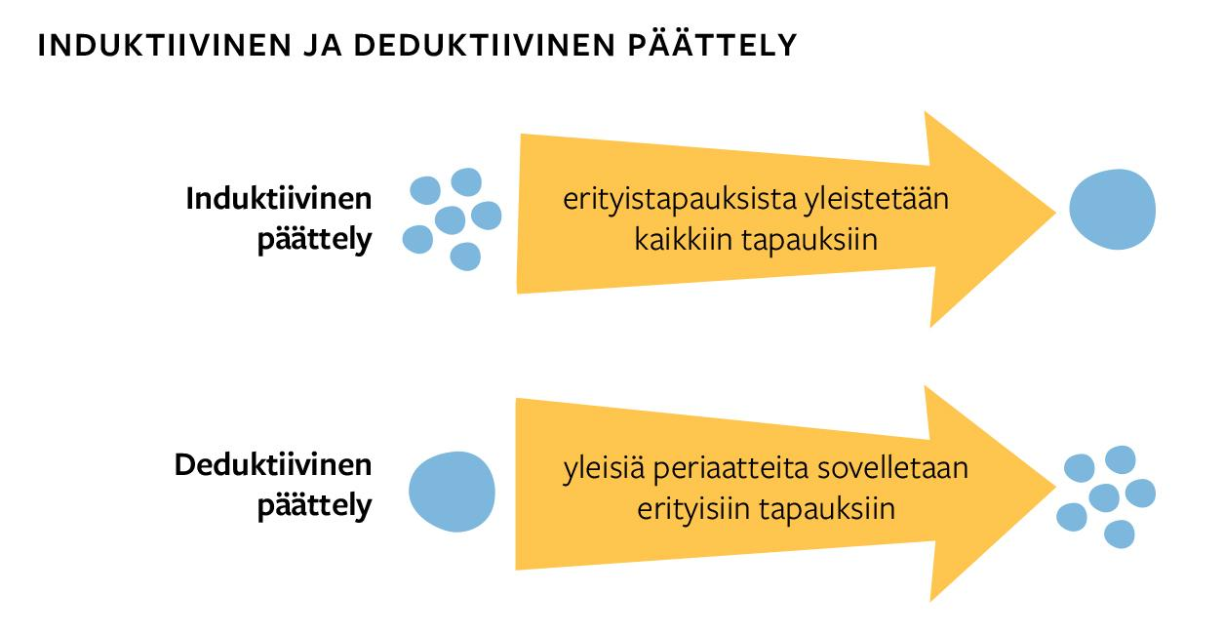

Slide 4

Pelaaminen vaikuttaa kognitiivisiin kykyihin
Hyvät puolet
Avaruudellinen hahmottaminen kehittyy.
Kielitaito kehittyy.
Päättelykyky kehittyy.
Huonot puolet
Luova mielikuvitus voi kärsiä.
Sanavarasto jää yksipuoliseksi.
Suurten asiakokonaisuuksien hahmottaminen voi olla vaikeaa.
Multitaskaaminen eli monen asian tekeminen samaan aikaan heikentää keskittymiskykyä.

